Slide 1
配る問題，かけ算の順序
takehikom
/ 65

Slide 2
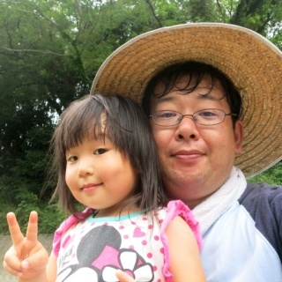
自己紹介1
はてな takehikom / twitter @takehikom
「パワフルな4人の娘の父親です」
地方国立大学の教員
研究：情報検索，情報のネットワーク
教育：プログラミングなど

Slide 3
自己紹介2
「かけ算の順序」をテーマにブログ記事を600以上公開
「かけ算の順序」へのスタンス
教育界もネット上も，現状でいいのでは（これまで変わってきたし，これからも変わるだろうし）
批判論・擁護論は，陣取りゲームのようなもの
「×」探しをのんびり楽しむ。最近の発見は， センター試験の「にんじん×2，ごぼう×1」

Slide 4
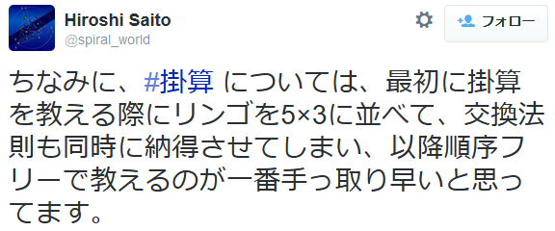
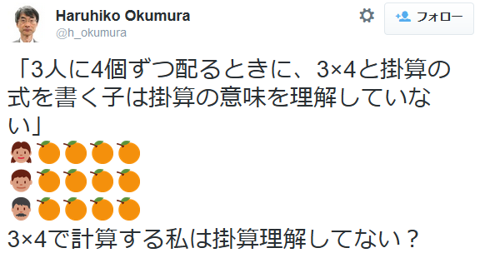
このスライドの目的
以下のツイートに対し，より広い視点を提供すること（指導例，歴史・海外など）
上 https://twitter.com/spiral_world/ status/567272436601593856
右 https://twitter.com/h_okumura/ status/567179839103197184

Slide 5
ここで考える「配る問題」
さらが ３まい あります。１さらに りんごを ２こずつ のせます。りんごは ぜんぶで 何こ あるでしょう。

Slide 6
4人で4つの配り方
アヤコ
カナコ
サワコ
タダコ
この4人の人物名の初出は http://d.hatena.ne.jp/takehikom/20120419/1334833251

Slide 7
アヤコが配ると(1/7)
さらが ３まい あります。１さらに りんごを ２こずつ のせます。りんごは ぜんぶで 何こ あるでしょう。
お皿を3枚，こう並べて

Slide 8
アヤコが配ると(2/7)
さらが ３まい あります。１さらに りんごを ２こずつ のせます。りんごは ぜんぶで 何こ あるでしょう。
まず1個

Slide 9
アヤコが配ると(3/7)
さらが ３まい あります。１さらに りんごを ２こずつ のせます。りんごは ぜんぶで 何こ あるでしょう。
2個め

Slide 10
アヤコが配ると(4/7)
さらが ３まい あります。１さらに りんごを ２こずつ のせます。りんごは ぜんぶで 何こ あるでしょう。
3個め

Slide 11
アヤコが配ると(5/7)
さらが ３まい あります。１さらに りんごを ２こずつ のせます。りんごは ぜんぶで 何こ あるでしょう。
4個め

Slide 12
アヤコが配ると(6/7)
さらが ３まい あります。１さらに りんごを ２こずつ のせます。りんごは ぜんぶで 何こ あるでしょう。
5個め

Slide 13
アヤコが配ると(7/7)
さらが ３まい あります。１さらに りんごを ２こずつ のせます。りんごは ぜんぶで 何こ あるでしょう。
3枚に2個ずつ，配った!

Slide 14
カナコが配ると(1/7)
さらが ３まい あります。１さらに りんごを ２こずつ のせます。りんごは ぜんぶで 何こ あるでしょう。
お皿を3枚，こう並べて

Slide 15
カナコが配ると(2/7)
さらが ３まい あります。１さらに りんごを ２こずつ のせます。りんごは ぜんぶで 何こ あるでしょう。
まず1個

Slide 16
カナコが配ると(3/7)
さらが ３まい あります。１さらに りんごを ２こずつ のせます。りんごは ぜんぶで 何こ あるでしょう。
2個め

Slide 17
カナコが配ると(4/7)
さらが ３まい あります。１さらに りんごを ２こずつ のせます。りんごは ぜんぶで 何こ あるでしょう。
3個め

Slide 18
カナコが配ると(5/7)
さらが ３まい あります。１さらに りんごを ２こずつ のせます。りんごは ぜんぶで 何こ あるでしょう。
4個め

Slide 19
カナコが配ると(6/7)
さらが ３まい あります。１さらに りんごを ２こずつ のせます。りんごは ぜんぶで 何こ あるでしょう。
5個め

Slide 20
カナコが配ると(7/7)
さらが ３まい あります。１さらに りんごを ２こずつ のせます。りんごは ぜんぶで 何こ あるでしょう。
3枚に2個ずつ，配った!

Slide 21
サワコが配ると(1/7)
さらが ３まい あります。１さらに りんごを ２こずつ のせます。りんごは ぜんぶで 何こ あるでしょう。
お皿を3枚， こう並べて

Slide 22
サワコが配ると(2/7)
さらが ３まい あります。１さらに りんごを ２こずつ のせます。りんごは ぜんぶで 何こ あるでしょう。
まず1個

Slide 23
サワコが配ると(3/7)
さらが ３まい あります。１さらに りんごを ２こずつ のせます。りんごは ぜんぶで 何こ あるでしょう。
2個め

Slide 24
サワコが配ると(4/7)
さらが ３まい あります。１さらに りんごを ２こずつ のせます。りんごは ぜんぶで 何こ あるでしょう。
3個め

Slide 25
サワコが配ると(5/7)
さらが ３まい あります。１さらに りんごを ２こずつ のせます。りんごは ぜんぶで 何こ あるでしょう。
4個め

Slide 26
サワコが配ると(6/7)
さらが ３まい あります。１さらに りんごを ２こずつ のせます。りんごは ぜんぶで 何こ あるでしょう。
5個め

Slide 27
サワコが配ると(7/7)
さらが ３まい あります。１さらに りんごを ２こずつ のせます。りんごは ぜんぶで 何こ あるでしょう。
3枚に2個 ずつ， 配った!

Slide 28
タダコが配ると(1/7)
さらが ３まい あります。１さらに りんごを ２こずつ のせます。りんごは ぜんぶで 何こ あるでしょう。
お皿を3枚， こう並べて

Slide 29
タダコが配ると(2/7)
さらが ３まい あります。１さらに りんごを ２こずつ のせます。りんごは ぜんぶで 何こ あるでしょう。
まず1個

Slide 30
タダコが配ると(3/7)
さらが ３まい あります。１さらに りんごを ２こずつ のせます。りんごは ぜんぶで 何こ あるでしょう。
2個め

Slide 31
タダコが配ると(4/7)
さらが ３まい あります。１さらに りんごを ２こずつ のせます。りんごは ぜんぶで 何こ あるでしょう。
3個め

Slide 32
タダコが配ると(5/7)
さらが ３まい あります。１さらに りんごを ２こずつ のせます。りんごは ぜんぶで 何こ あるでしょう。
4個め

Slide 33
タダコが配ると(6/7)
さらが ３まい あります。１さらに りんごを ２こずつ のせます。りんごは ぜんぶで 何こ あるでしょう。
5個め

Slide 34
タダコが配ると(7/7)
さらが ３まい あります。１さらに りんごを ２こずつ のせます。りんごは ぜんぶで 何こ あるでしょう。
3枚に2個 ずつ， 配った!

Slide 35
4人で4つの配り方
アヤコ
カナコ
サワコ
タダコ
同じ? 違う?

Slide 36
4人で4つの配り方
アヤコ
カナコ
1
2
3
4
5
6
1
4
2
5
3
6
サワコ
タダコ
1
2
1
4
3
4
2
5
5
6
3
6
番号を振ると，違いがわかる

Slide 37
4人で4つの配り方
どの配り方がいいの?
どれでもいいの?
式は，2×3? 3×2?

Slide 38
「配る問題」のオリジナルは
子どもが ３人 います。みかんを １人に ２こずつ あげます。みんなで なんこ いりますか。
啓林館1年算数教科書 （わくわく さんすう1）
平成27年度版は教科書展示会で確認済
平成23～26年度版にも載っているらしい
学習指導案集[前川2011]や， 幼児向け問題集[久野2013]にも

Slide 39
考え方
[前川2011, p.66]によると
乗法学習の素地となる
かけ算を学習する際，「ほら，1年のときに習ったでしょ」と思い出せる
1個ずつ置くか，2個ずつ置くかという置き方 ではなく，置いた結果に着目させる
2個ずつ増えていっている増加の場面である
ことに気付かせる

Slide 40
4人で4つの配り方(再掲)
アヤコ
カナコ
サワコ
タダコ
皿の置き方・りんごの配り方は違っても， すべて「2個ずつ3枚の皿に」

Slide 41
そうすると，式は…
1年であれば，2＋2＋2＝6
2年でかけ算を学習したら，2×3＝6

Slide 42
「かけ算の順序」への批判1
サワコ・タダコのように並べれば， 2×3でも3×2でもよい
サワコ
タダコ

Slide 43
「かけ算の順序」への批判2
カナコ・タダコの ように配れば， 3個ずつ2回で， 3×2＝6になる
カナコ
1
4
2
5
3
6
タダコ
1
4
2
5
3
6

Slide 44
なぜ「どちらでもよい」ではないか1
「2個ずつ3枚の皿に」と「3個ずつ2枚の皿に」の違いを重視するから
2＋2＋2＝6 2×3＝6
3＋3＝6 3×2＝6

Slide 45
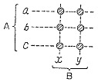
なぜ「どちらでもよい」ではないか2
2種類の批判は数学教育の現代化運動（1960～70年代）で出現し， 過去の遺物となったから
「現代化」「かけ算」のキーワード
アレイ，直積
School Mathematics Study Group (SMSG) [SMSG 1962]
[中島1968, p.77]

Slide 46
「過去の遺物」とは？
[Vergnaud 1983]
「直積は（フランスの）2～3年でよく使われてきたが，このやり方では多くの子どもが，かけ算の 理解に失敗している」
[遠山1981]
「いままでの“タイル×タイル”というのは， 子どもにはなかなかわからない」

Slide 47
批判に耳を傾けなくていいの？
アレイ図は有用
『小学校学習指導要領解説 算数編』や，明治時代の算術の本[高木1909][寺尾1888]にも載っている
現在でも，交換法則や，わり算の意味理解で活用 されている
1次元のかけ算（倍）が重視されている
アレイも，「1つ分の数×いくつ分」に帰着
批判は，「倍」の指導だけ見て，「積」もあるじゃないかと言っている

Slide 48
倍と積を組み合わせると
これを30円とすると
30円×40円＝1200円!?
10
10
10
10
10
10
10
10
10
10
10
10
10
10
10
これは40円で
…そんなわけない
10
10
10
10

Slide 49
倍と積を組み合わせると
10×3＝30円
10×（3×4）＝120円
10
10
10
10
10
10
10
10
10
10
10
10
10
10
10
10×4＝40円
枚数のかけ算（積）と， 金額のかけ算（倍）に 分ければいい
式は他にも考えられる
10
10
10
10

Slide 50
交換法則―外国では？
[Chapin 2009]より
かけ算の交換法則の学習中，「答えは同じ」を主張する生徒に対し，先生は
「交換法則を学習したら，□×△でも△×□でもいい」ではない一例
じゃあティファニーさん，2つの式は 異なる場面を表すのに使えないっていうの?
Notes:
Classroom Discussions
http://books.google.co.jp/books?id=2NX4I6mekq8C

Slide 51
「かけ算の順序」論争の 周辺にあるもの1
外国から学ぶ，歴史から学ぶ
米国の状況：「問題解決が1980年代の学校数学の焦点とならなけばならない」，“Teaching Gap”，Core Standards
数学教育協議会：トランプ配りは当初，等分除にも包含除にも適用されていた
算術：近代デジタルライブラリー（[高木1909] [寺尾1888]など）
http://www2.kobe-u.ac.jp/~trex/fme/index3.html
http://www.corestandards.org/assets/CCSSI_Math%20 Standards.pdf#page=89
Notes:
http://www2.kobe-u.ac.jp/~trex/fme/index3.html

Slide 52
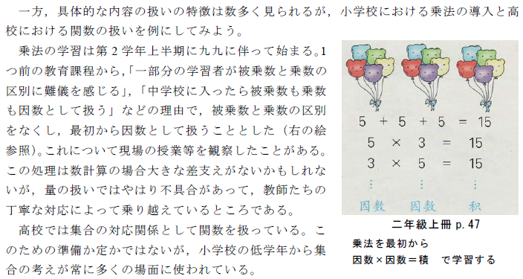
「かけ算の順序」論争の 周辺にあるもの2
「どちらでもいい」は中国の追随になるかも[国教研2009, p.181]

Slide 53
まとめ
「3枚に2個ずつ」の総個数は， たし算なら2＋2＋2，かけ算だと2×3
配り方は様々でも，「1つ分の数」と「いくつ分」を区別した数量の理解は，1年から学ぶことができ，かけ算の学習の素地となる
「どちらでもいい」という批判は，学習の系統や，外国・歴史を踏まえていない

Slide 54
参考文献
[前川2011] 前川公一(編著)：活用力・思考力・表現力を育てる! 365日の算数学習指導案 1・2年編, 明治図書, ISBN:9784180808335 (2011).
[久野2013] 久野泰可: 100てんキッズドリル 幼児のかけざん, 幻冬舎, ISBN:9784344976542 (2013).
[SMSG 1962] School Mathematics Study Group: Mathematics for the elementary school, Grade 4, Stanford University (1962). http://catalog.hathitrust.org/Record/010314100
[中島1968] 中島健三: 乗法の意味についての論争と問題点についての考察, 日本数学教育会誌, Vol.50, No.6, pp.74-77 (1968). http://ci.nii.ac.jp/naid/110003849391

Slide 55
参考文献
[Vergnaud 1983] Vergnaud, G: “Multiplicative Structures, Acquisition of mathematics concepts and processes”, Academic Press, ISBN:012444220X, pp.127-174 (1988).
[遠山1981] 遠山啓: 量とは何かII，遠山啓著作集 数学教育論シリーズ6, 太郎次郎社 (1981).「タイル×タイル」を含む引用はp.86，1979年の講演より．
[Chapin 2009] Chapin, S. H., O'Connor, C. and Anderson, N. C.: Classroom Discussions―Using Math Talk to Help Students Learn, Grades K-6, Second Edition, Math Solutions, ISBN:1935099019 (2009). http://books.google.co.jp/books?id=2NX4I6mekq8C

Slide 56
参考文献
[高木1909] 高木貞治: 広算術教科書, 開成館 (1909). http://kindai.ndl.go.jp/info:ndljp/pid/826655
[寺尾1888] 寺尾寿: 中等教育算術教科書一巻, 敬業社 (1888). http://kindai.ndl.go.jp/info:ndljp/pid/826848
[国教研2009] 国立教育政策研究所: 第３期科学技術基本計画のフォローアップ「理数教育部分」に係る調査研究 第II部［理数教科書に関する国際比較調査結果報告］ (2009). http://www.nier.go.jp/seika_kaihatsu_2/risu-2-ikkatu.pdf

Slide 57
関連記事
りんごのかけ算 – わさっきhttp://d.hatena.ne.jp/takehikom/20111117/1321460871
平成27年度算数教科書読み比べ(4)～2年以外の「基準量が後に示された問題 – わさっき http://d.hatena.ne.jp/takehikom/20140703/1404313204
わり算，包含除・等分除，トランプ配り – わさっき http://d.hatena.ne.jp/takehikom/20130605/1370382764
かけ算の順序論争について（日本語版） – わさっき http://d.hatena.ne.jp/takehikom/20131116/1384560000
書かれた情報を取り出し，結びつけること – わさっき http://d.hatena.ne.jp/takehikom/20150120/1421704239

Slide 58
想定Q&A

Slide 59
Q&A
高学年の算数は考慮しないの?
はい，前半は「かけ算より前の学習」に焦点を当てました
高学年になると（アレイや面積とは別で）□×△も△×□も認められるのは，以下のような対応表を活用すればいいと考えています
×0.4
×0.8
×2
×4
×60
×60
×60
×60
×60
時間 | 0.4 | 0.8 | 1 | 2 | 4
分 | 24 | 48 | 60 | 120 | 240
÷60
÷60
÷60
÷60
÷60
×0.4
×0.8
×2
×4
「0.8時間は何分か?」は，60×0.8でも0.8×60でも求められる
http://d.hatena.ne.jp/takehikom/20150214/1423867877

Slide 60
Q&A
いややっぱり3×2でもいいでしょ
啓林館のみかんの問題で，3＋3や3×2でもいいとする学習指導案をつくって，授業して（あなたが教師でなければ，やってくれる人を見つけて），児童や，ほかの先生から意見をもらってから，またお知らせください

Slide 61
Q&A
なんでアレイがダメなの?
下図の大きい矢印が，算数教育において認められていない（世界的に見ても，SMSGの主張が衰退した）のだと思います
3枚に2個ずつ
2×3＝6
3×2＝6

Slide 62
Q&A
数学者らの批判には，どのように考えていますか?
一松信，松本幸夫，黒木玄，志村五郎，浪川幸彦，野崎昭弘，小林道正の著述には，目を通しています
それぞれの識見にケチをつけるのは，僭越というものですが，「現代化」を経て，算数教育やかけ算の指導がどのように変化し現在に至ったかの視点が加わっていればと感じました

Slide 63
Q&A
算数と数学は違うの?
当然，関連はありますが，線引きもなされていると思っています
違いを知るきっかけとなった文献の一つに [中島1968]があります。次の文献もおすすめです
[蟹江2009] 蟹江幸博, 佐波学: 数学と教育の協同―ハイマン・バスの挑戦―, 京都大学数理解析研究所講究録, Vol.1657, pp.23-73 (2009). http://hdl.handle.net/2433/140889

Slide 64
Q&A
出典はあなたの都合で選んだ?
まあそうなのですが，[Chapin 2009]は昨年の秋，[高木1909]は先月，そして[SMSG 1962]は このスライド公開の前日に，初めて読みました。 Googleブックス，近デジ，HathiTrustで読める文章が「かけ算の順序論争」に示唆を与えてくれるのには，感慨深いものがあります

Slide 65
Q&A
これからの算数はどうなるの?
みかんの問題を含む啓林館教科書は，平成30年度 まで使われますし，同じタイプのかけ算の文章題は 6社すべてに出現していますので，批判するなら その整理から始めるのはいかがでしょうか
学習指導要領の改訂に関しては，解説に載っている「ひもを4等分した一つ分を測ったら9cmあった。はじめのひもの長さは何cmか」は今後どうなるかが気になっています
http://d.hatena.ne.jp/takehikom/20140131/1391118525
E

